Slide 1
Access Modifier trong Java
Pham Ngoc Huy

Slide 2

Mục tiêu
Các loại Access Modifier (AM)
public
private
protected
Mặc định
Demo

Slide 3
Khái niệm Package
Các class, interface có chung “nơi chứa”
Tương tự như thư mục trong hệ điều hành
Có thể hiểu package ở đây là một thư mục

Slide 4
Truy cập trong Java
Interface
Class
Truy cập biến
Truy cập phương thức
Truy cập trong cùng package và khác package với nhau

Slide 5
Access Modifier là gì?
Sử dụng khai báo cho
Cho biến
Interface
Class
Method
Thể hiện mức độ truy cập từ class, interface khác tới nó.

Slide 6

Vì sao cần có modifiers trong Java nói riêng và lập trình hướng đối tượng?
Để đảm bảo tính bao đóng

Slide 7
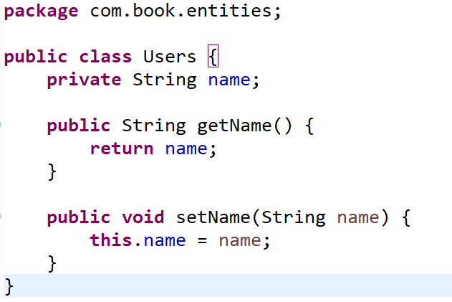
Ví dụ
“name” chỉ cho phép truy cập trong class User
Các class khác được phép gọi tới getter và setter

Slide 8
Thể hiện tính bao đóng của Java, chỉ cho phép truy cập “name” qua phương thức getter và setter

Slide 9
Các loại Access Modifier
Private: Chỉ sử dụng trong class
Public: Có thể gọi bất cứ nơi nào
Mặc định: trong nội bộ package và không cho phép truy cập bên ngoài kể cả subclass
Protected: truy cập ngoài package nhưng phải qua subclass
Có 4 loại Access Modifier trong java

Slide 10
Cách sử dụng
Không sử dụng mặc định
private
public
protected
Ví dụ: private String name;
Mặc định
String name

Slide 11
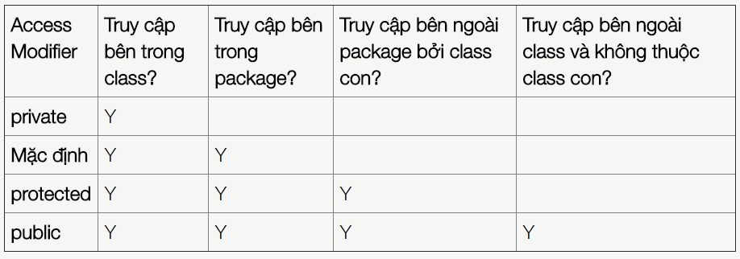
Mức truy cập
Bảng Access Modifier

Slide 12
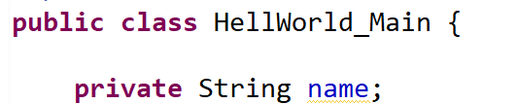
private
Chỉ cho phép truy cập trong nội bộ một class.
Biến name chỉ được gọi trong Class

Slide 13
protected
Chỉ áp dụng:
Fields
Method
Constructor
Không áp dụng
Interface
Class
Annotation
Enum

Slide 14
Quy tắc ghi đè
Ghi đè phương thức từ class cha
Cùng tên
Cùng tham số
Không làm hạn chế phạm của method ghi đè

Slide 15
Tóm lược
Hiểu được
Access Modifier là gì?
Các loại Access Modifier
Cách sử dụng
Ý nghĩa sử dụng
Quy tắc ghi đè (Override)

Slide 16

Thank you!

